Slide 1

ДОРОЖНАЯ КАРТА
кафедры внутренних болезней
Института фундаментальной медицины и биологии КФУ
Абдулхаков С.Р.,
заведующий кафедрой, к.м.н., доцент
2024

Slide 2
Контингент
Кафедра является выпускающей:
- 31.05.01 Лечебное дело, 30.05.03 Медицинская кибернетика.
ОСНОВНАЯ ОБРАЗОВАТЕЛЬНАЯ ПРОГРАММА ВЫСШЕГО ОБРАЗОВАНИЯ, СПЕЦИАЛИТЕТ
Обучение по программам специалитета (28 дисциплин):
31.05.01 (Лечебное дело, RU, Eng),
31.05.03 Стоматология (RU, Eng),
30.05.01 (Медицинская биохимия)
30.05.02 (Медицинская биофизика), 30.05.03 (Медицинская кибернетика), 33.05.03 (Фармация).
Общее количество обучающихся | 2 курс | 3 курс | 4 курс | 5 курс | 6 курс | ВСЕГО
2023-2024 (рус./англ.) | 346/467 | 217/62 | 207/57 | 196/38 | 111/20 | 1077/644
2024-2025 (рус./англ.) | 325/558 | 235/205 | 195/59 | 149/56 | 124/38 | 1028/916
ОСНОВНАЯ ПРОФЕССИОНАЛЬНАЯ ОБРАЗОВАТЕЛЬНАЯ ПРОГРАММА ВЫСШЕГО ОБРАЗОВАНИЯ –
ПРОГРАММА ПОДГОТОВКИ КАДРОВ ВЫСШЕЙ КВАЛИФИКАЦИИ В ОРДИНАТУРЕ
Ординатура (8 программ):
31.08.49 Терапия, 31.08.45 Пульмонология,
31.08.46 Ревматология, 31.08.36 Кардиология,
31.08.53 Эндокринология, 31.08.70 Эндоскопия, 31.08.28 Гастроэнтерология, 31.08.37 Клиническая фармакология
Общее количество обучающихся | 2023-2024 | 2024-2025 | 2025-2026 | 2026-2027 | 2027-2028 | 2028-2029
1 год | 34 | 34 | 35 | 37 | 37 | 40
2 год | 30 | 34 | 34 | 35 | 37 | 37
ОСНОВНАЯ ПРОФЕССИОНАЛЬНАЯ ОБРАЗОВАТЕЛЬНАЯ ПРОГРАММА ВЫСШЕГО ОБРАЗОВАНИЯ- ПРОГРАММА ПОДГОТОВКИ КАДРОВ ВЫСШЕЙ КВАЛИФИКАЦИИ В АСПИРАНТУРЕ
Общее количество обучающихся (бюджет) | 1 курс | 2 курс | 3 курс | 4 курс
3.3.6 | 2 | 1 | 1 | 1
3.1.18 | 1 | - | 3
Аспирантура:
3.3.6 Фармакология, клиническая фармакология
3.1.18 Внутренние болезни
Notes:
Кол-во лет аспир.
Кол-во ординаторов
контингент по специалитету
Кол-во дисциплин на кафедре
Дисциплины для фармацевтов

Slide 3


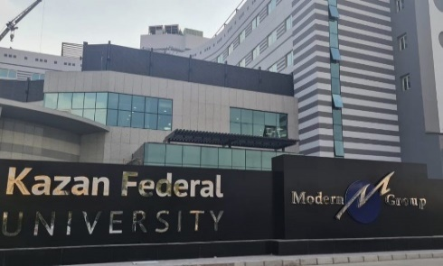


Интернационализация и цифровизация
Разработанные на кафедре ЦОР:
ЦОР «Электрокардиография» (2021 г.), трудоёмкость практики 2 ЗЕТ – 72 ч;
ЦОР «Исследование артериального пульса и измерение артериального давления» (2024 г.), трудоёмкость дисциплины 2 ЗЕТ – 72 ч.
ЦОР «Гематология. Основные теоретические аспекты учебной программы (Для 4 курса)»
Разработанные на кафедре цифровые УМП (2023-2024):
Заболевания сальных желез (2023 г.);
Пациент с ГЭРБ в клинике внутренних болезней: основные принципы диагностики и лечения (2024 г.);
Филиал ФГАОУ ВО «Казанский (Приволжский) федеральный университет» в
г. Джизак (Республика Узбекистан)
Филиал ФГАОУ ВО «Казанский (Приволжский) федеральный университет» в г. Каир (Египет)
HPEuReg – участие в Европейском регистре по диагностике и лечению инфекции H.pylori (Испания)
Проекты в процессе реализации
(2024-2026 гг.)
ЦОР «Практические навыки для первичной специализированной аккредитации специалистов» по профилям преподаваемых программ ординатуры
Проведение НИР совместно с производителями лекарственных препаратов (3 проекта, в т.ч. 1 – мультицентровый, 2 – только КФУ), 2024-2025 гг.

Slide 4

План развития последипломного образования
Специальности
31.08.49 Терапия, 31.08.45 Пульмонология,
31.08.46 Ревматология, 31.08.36 Кардиология,
31.08.53 Эндокринология, 31.08.70 Эндоскопия, 31.08.28 Гастроэнтерология,
31.08.37 Клиническая фармакология
Форма обучения: очная
Язык реализации: русский
Срок обучения: 2 года
ПРОГРАММЫ ДПО, ПП И ПК
СУБЪЕКТЫ РЫНКА
ПК «Терапия» (144 часа)
ПК «Гастроэнтерология» (144 ч) – 2025 г.
Врачи МСЧ КФУ, медицинских учреждений РТ
ООП ОРДИНАТУРА
ПК «Сестринское дело» (36 часов)
ПК «Основы токсикологии»
(72 часа)
ПК «Как провести свое собственное исследование» (36 ч), 2024-2025 гг.
ПК «Питание и ХБП» (72 ч),
2024-2025 гг.
Казахстан
31.05.01 Лечебное дело
Ординаторы, аспиранты, врачи, медицинские сестры (ПК «Сестринское дело»)
Специальности
3.3.6 Фармакология, клиническая фармакология
3.1.18 Внутренние болезни
Форма обучения: очная
Язык реализации: русский
Срок обучения: 4/3 года
ООП АСПИРАНТУРА
Врачи-ординаторы 2 года смежных специальностей КФУ, КГМУ, КГМА и др. ВУЗов
ПП «Эндоскопия»
(576 часа)

Slide 5



Инновации/трансляция
Ключевые изменения и достижения за год:
Научные проекты в рамках Приоритет-2030:
«Обоснование роли коротко-цепочечных жирных кислот в модуляции состава микробиоты кишечника
на фоне приема антибактериальных препаратов»
«Изучение изменений состава микробиоты кишечника у пациентов с хроническими
неинфекционными заболеваниями внутренних органов»,
совм. с НИЛ «Генетика микроорганизмов»
База данных результатов метагеномных исследований кишечника. Свидетельство о регистрации базы данных RU 2023623175, 20.09.2023.
Авторы: Мифтахова Р.Р., Габдулхакова А.Г., Фарзалеев Р.Х., Тамбовцева Р.С., Булыгина Е.А., Мингазова Л.А.,
Мартьянова А.Г., Филина Ю.В., Абдулхаков С.Р., Григорьева Т.В., Ризванов А.А.
Создание приложения для анализа и интерпретации результатов метагеномного исследования кала и уровня коротко-цепочечных жирных кислот
(совм. с НИЛ «Трансляционная онкология»)
Алгоритм фармацевтического консультирования безрецептурных лекарственных препаратов для лечения кислотозависимых заболеваний (совм. с кафедрой фармации ИФМиБ)
Создание мобильного приложения для
фармацевтического консультирования

Slide 6




Инновации/трансляция
Кооперация с ВУЗами и сторонними организациями:
Первый МГМУ им. И.М. Сеченова (Сеченовский университет),
Референсный центр по микробиоте
Международная олимпиада Ассоциации «Глобальные университеты»
для абитуриентов магистратуры и аспирантуры (2022-2023, 2023-2024, 2024-2025),
профиль «Клиническая медицина и общественное здравоохранение»
Promed CS Praha a.s., AlgaSigma (НИР)
АО «ТАТХИМФАРМПРЕПАРАТЫ» (КИ)
Клинические базы г. Казань и РТ
Городская клиническая больница №12
Медико-санитарная часть ФГАОУ ВО Казанский (Приволжский) федеральный университет
ГАУЗ «Межрегиональный клинико-диагностический центр»
Республиканская клиническая больница МЗ РТ
ГАУЗ «Республиканский клинический онкологический диспансер МЗ РТ имени профессора М.З. Сигала
Открытие направления лечения ГИБП пациентов с ВЗК
Проведение «Школы пациентов»
Городская клиническая больница №16
ГАУЗ “Республиканский клинический противотуберкулезный диспансер”
ФБУН “Казанский научно-исследовательский институт эпидемиологии и микробиологии”
ГАУЗ “Республиканская клиническая инфекционная больница имени профессора А.Ф. Агафонова
Городская клиническая больница №7
им. М.Н. Садыкова

Slide 7
Наука. Публикационная активность. Показатели НИР.
Показатель | 2023 | 2024 | 2025 | 2026 | 2027 | 2028
Общее количество статей, из них: | 69 | 72 | 75 | 78 | 80 | 80
WoS/Scopus | 40 | 42 | 43 | 43 | 45 | 45
РИНЦ/ВАК | 29 | 30 | 32 | 35 | 35 | 35
РИД (патенты на изобретение, полезную модель, программы для ЭВМ и т.д.) | - | - | 1 | - | 1 | -
Выступления на конференциях (устные/стендовые доклады) | 45 | 48 | 50 | 50 | 53 | 55
Объём НИР (внебюджетные гранты и хозрасчётные НИР, программы ПП, ДПО, клинические исследования), млн. руб. | 2,08 (2022-5,7) | 0,3 | 3,0 | 4,0 | 4,5 | 5,0
Notes:
НИР - КИ

Slide 8

Наука. Публикационная активность. Показатели НИР.
Показатель | 2023 | 2024 | 2025 | 2026 | 2027 | 2028
Общее количество статей, из них: | 69 | 72 | 75 | 78 | 80 | 80
WoS/Scopus | 40 | 42 | 43 | 43 | 45 | 45
РИНЦ/ВАК | 29 | 30 | 32 | 35 | 35 | 35
РИД (патенты на изобретение, полезную модель, программы для ЭВМ и т.д.) | - | - | 1 | - | 1 | -
Выступления на конференциях (устные/стендовые доклады) | 45 | 48 | 50 | 50 | 53 | 55
Объём НИР (внебюджетные гранты и хозрасчётные НИР, программы ПП, ДПО, клинические исследования), млн. руб. | 2,08 (2022-5,7) | 0,3 | 3,0 | 4,0 | 4,5 | 5,0
Inflammatory Bowel Diseases, IF – 7.29
Наиболее цитируемая публикация (2021)
Notes:
НИР - КИ

Slide 9
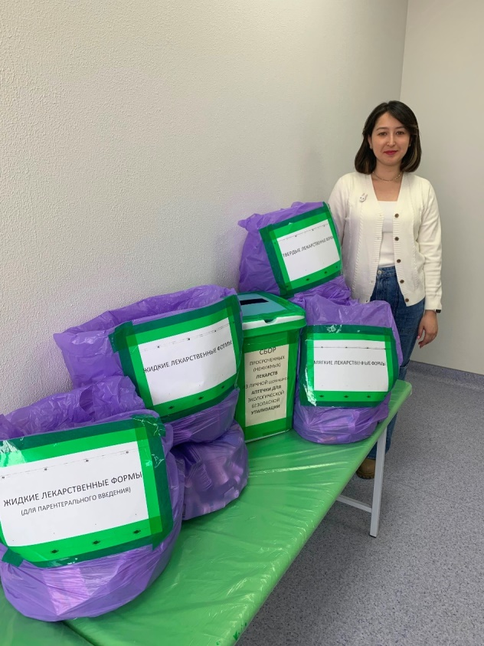
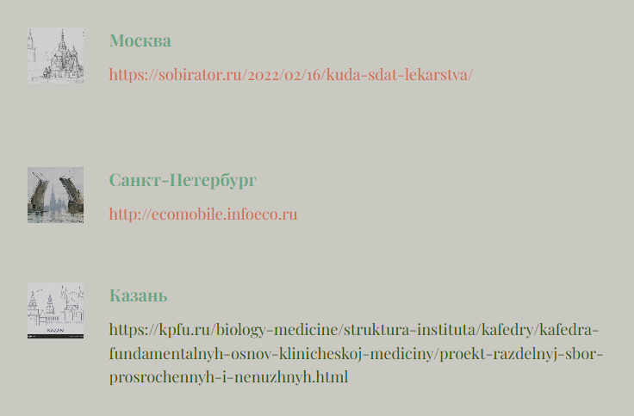
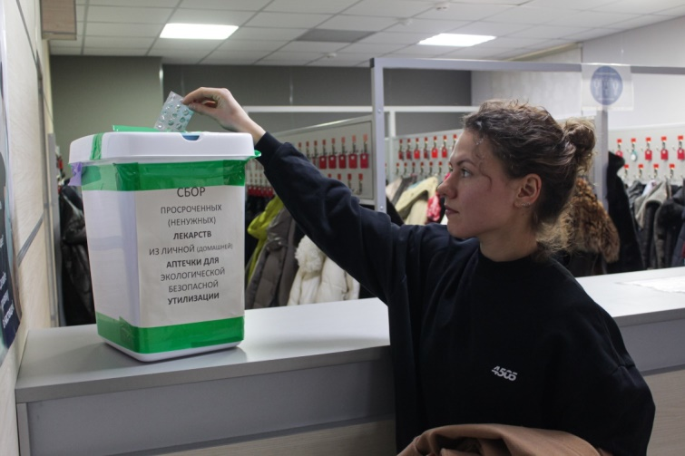
Молодежная политика. Развитие молодежной науки
Проект по утилизации лекарственных средств
Студенческий научный кружок, «Клуб журналов» (Journal Club)
Локальный этический комитет КФУ
Махмудова О.А., аспирант 3 года:
Стипендия Правительства РФ по приоритетным направлениям на 2022/2023 учебный год.
Стипендия Президента РФ по приоритетным направлениям на 2023/24 учебный год.
Специальная государственная стипендия Республики Татарстан — 2024
Кадысева Э.Р., аспирант 2 года:
Специальная государственная стипендия Республики Татарстан — 2024
Всего собрано 4683 наименований, 209 кг лекарственных средств.

Slide 10
Кадры
Показатель | 2023-2024 | 2024-2025 | 2025-2026 | 2026-2027 | 2027-2028 | 2028-2029
Количество ставок ППС | 34,9 | 43,1 | 45 | 45 | 45 | 45
Количество ППС (всего) | 79 | 86 | 85 | 85 | 85 | 85
ППС (основные сотрудники) | 16 | 18 | 19 | 20 | 22 | 23
ППС (совместители) | 63 | 68 | 66 | 65 | 63 | 62
ППС (сотрудники МСЧ КФУ/осн. - совмещают в МСЧ КФУ) | 12/58 | 13/66 | 13/65 | 13/65 | 13/65 | 13/65
Средний возраст ППС (осн. сотрудники) | 42 | 43 | 42 | 42 | 42 | 42
Доля работников до 39 лет (осн. сотрудники) | 46,3% | 61,1% | 52,6% | 50% | 50% | 47%
Остепененность ППС, % (в том числе докторов наук/кандидатов наук, абс.), всего | 58,2% (4/42) | 59,3% (6/45) | 60% | 60% | 60% | 60%
Остепененность ППС, % (в том числе докторов наук/кандидатов наук, абс.), осн.сотр. | 68,8% (1/10) | 61% (1/10) | 68,4% | 70% | 72% | 70%
Доля ППС, преподающих на английском языке (все сотр.) | 30,4% | 30,2% | 33% | 38% | 40% | 45%
Доля ППС, преподающих на английском языке (осн. сотр.) | 50% | 61,1% | 65% | 68% | 70% | 70%
Количество защит кандидатских и докторских диссертаций | кмн – 1, дмн -1 | - | кмн-1, дмн-2 | кмн-1 | кмн-1 | -
9 выпускников КФУ – сотрудники кафедры внутренних болезней ИФМиБ КФУ.
Notes:
Доля работников до 39 лет (осн), 2023 г – по данным на май 2023 г.
Дмн – Абдрахманов А.Р.
Кмн – Сайфуллина АР (2023)
Абдрахманова АИ
АСР
Остепененность и долю ППС до 39 лет считать на основных или на всех?

Slide 11

Спасибо за внимание!

